Slide 1

Gestión técnica de Activos SAP S/4HANA
Grupo EPM
21 de Abril 2026

Slide 2


¿Qué es el módulo?
Asset Accounting- AA: Es el módulo de SAP S/4HANA usado para la gestión financiera de activos fijos. La contabilidad de activos abarca todo el ciclo de vida de los activos, desde la orden de compra o el alta inicial, hasta su baja o retiro.
Este módulo asegura que la información contable y fiscal sobre los activos esté siempre actualizada, facilitando el control patrimonial, la toma de decisiones financieras y el cumplimiento de normativas legales y tributarias locales e internacionales.

Slide 3
Temas
1. Introducción
2. Estructura Organizativa
Plan de Valoración.
Norma de Presentación Contable (NPC)
Área de Valoración
3. Datos Maestros
Clases de activos
CeCo - CeBe.
4. Capitalización Activos Fijos
Imputación A
Proyectos – Traslados a operar
5. Integraciones
MAXIMO
Otros Módulos
6. Operaciones
Traslados de Clase
Traslado a operar
Bajas
Reportes

Slide 4

Estructura Organizativa
Plan de Valoración.
Norma de Presentación Contable (NPC)
Área de Valoración

Slide 5
Plan de Valoración
Propósito Estandarizar la forma en que se valoran los activos en una región geográfica o legal.
¿Para qué sirve? Para asegurar que todas las empresas de un mismo país (ejm todas las sociedades en Colombia) utilicen el mismo conjunto de reglas de valoración.
País |  | Plan de Valoración
CO | Colombia | CO00 | Plan de Valoración Colombia
SV | El Salvador | SV00 | Plan de Valoración El Salvador
CL | Chile | CL00 | Plan de Valoración Chile
PA | Panamá | PA00 | Plan de Valoración Panamá
MX | México | MX00 | Plan de Valoración México
GT | Guatemala | GT00 | Plan de Valoración Guatemala

Slide 6
Norma de Presentación Contable (NPC)
Representa el marco contable bajo el cual se reportan los activos según los diferentes marcos normativos (NIIF, fiscal, norma local). Cada NPC agrupa las diferentes Áreas de Valoración. Los ledgers o Libros contables también se asignan a cada norma.
NPC | Nombre NPC | Ledger (Libro) | Descripción
PCGA | Principios Contabilidad Locales | 0L | Ledger Principal (principios contables locales de cada País)
NCIF | Normas Colombianas Información Financieras | L1 | Ledger de consolidación NCIF
FISC | Normas fiscales locales | L2 | Ledger Fiscal (normas fiscales de cada país)

Slide 7
Área de Valoración
Cada área representa un propósito de valoración específico. Un mismo activo puede tener diferentes valores, vidas útiles y métodos de depreciación en cada área.
Área de Valoración | Descripción
01 | Costo Contable
02 | Deterioro Contable
05 | Neto Contable (01+02)
06 | Costo NCIF
07 | Deterioro NCIF
10 | Neto NCIF (06+07)
11 | Costo Fiscal
12 | Ajuste por inflación Fiscal
20 | Neto Fiscal (11+12)

Slide 8
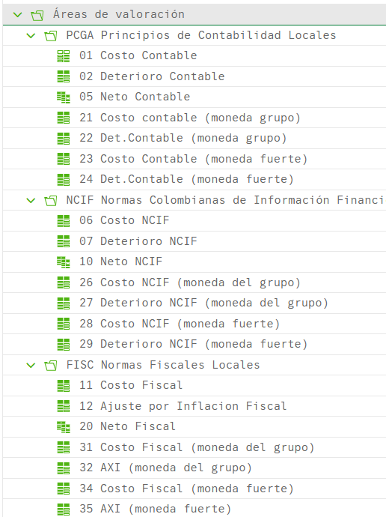
Relación entre NPC, Área de Valoración, Ledgers
NPC | Área de Valoración | Descripción | Ledger (Libro)
PCGA | 01 | Costo Contable | 0L
 | 02 | Deterioro Contable
 | 05 | Neto Contable (01+02)
NCIF | 06 | Costo NCIF | L1
 | 07 | Deterioro NCIF
 | 10 | Neto NCIF (06+07)
FISC | 11 | Costo Fiscal | L2
 | 12 | Ajuste por inflación Fiscal
 | 20 | Neto Fiscal (11+12)

Slide 9
Datos Maestros
Clase de activo
CeCo - CeBe

Slide 10
Clases de Activos
Es el criterio de clasificación más importante. Agrupa activos con características similares (Ej: Transformador de potencia, Motobomba centrífuga, Pararrayos, Actuador Eléctrico). Su función principal es automatizar y estandarizar. Al crear un activo en la clase específica, el sistema asigna:
Parámetros de depreciación por cada Área de valoración (vida útil, método)
Cuentas contables (costo, depreciación acumulada, gasto depreciación, etc.)
Código clase | Descripción clase de Activo (Tipo de activo)
AC5307A1 | BODEGAS Y HANGARES
AD5307A1 | BODEGAS Y HANGARES
AL5307A1 | BODEGAS Y HANGARES
AS5307A1 | BODEGAS Y HANGARES
EN5307A1 | BODEGAS Y HANGARES
GA5307A1 | BODEGAS Y HANGARES
OT5307A1 | BODEGAS Y HANGARES

Slide 11
Clases de Activos
Cuenta del Costo: 1653070900
EN5307A1
Segmento | Línea o Negocio | Iniciales utilizadas en Clases de Activos
SEG31 | Generación de Energía | EN
SEG32 | Transmisión de Energía | EN
SEG33 | Distribución de Energía | EN
SEG41 | Provisión Aguas | AC
SEG51 | Gestión Aguas Residuales | AL
SEG61 | Gestión Residuos Sólidos | AS
SEG72 | Gas | GA
SEG90 | Otros | OT
SEG98 | Corporativo | AD
TODOS | Comunes | CM
Consecutivo identificador único, puede variar de A0 a Z9

Slide 12
Clases de Activos
Mandante
Clases de Activos Fijos
Sociedades FI
Sociedad FI
Colombia
Sociedad FI
El Salvador
Sociedad FI
Chile
Sociedad FI
Panamá
Sociedad FI
México
Sociedad FI
Guatemala
P. de Valoración
Colombia
P. de Valoración
El Salvador
P. de Valoración
Chile
P. de Valoración
Panamá
P. de Valoración
México
P. de Valoración
Guatemala
Áreas de Valoración:
NIIF
LOCAL-FISCAL
Áreas de Valoración:
NIIF
LOCAL-FISCAL
Áreas de Valoración:
NIIF
LOCAL-FISCAL
Áreas de Valoración:
NIIF
LOCAL-FISCAL
Áreas de Valoración:
NIIF
LOCAL-FISCAL
Áreas de Valoración:
NIIF
LOCAL-FISCAL
Ledgers FI
Ledgers FI
Ledgers FI
Ledgers FI
Ledgers FI
Ledgers FI

Slide 13
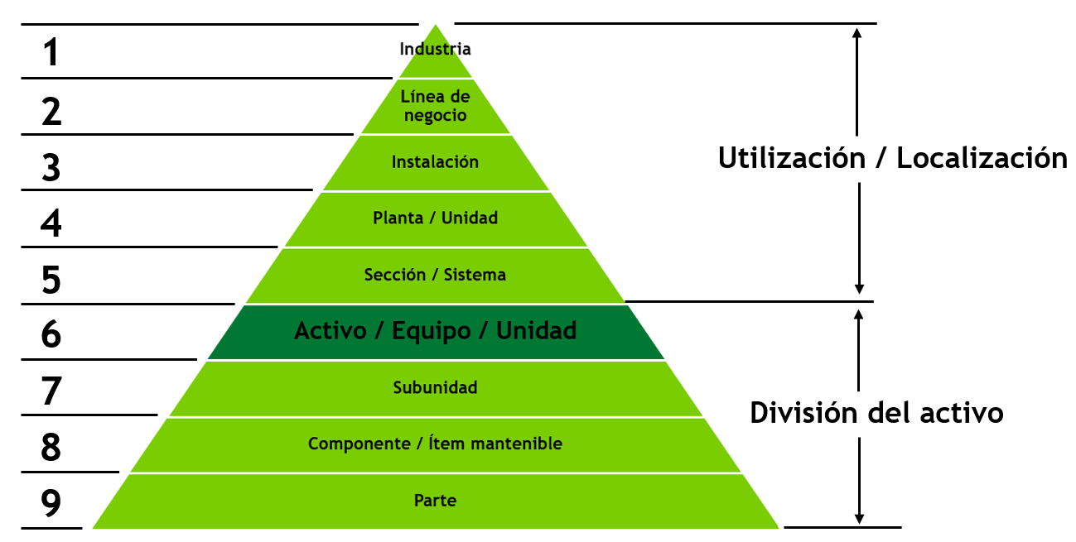
Clases de Activos
La definición de las clases de activos se establece en alineación con lo indicado en el documento Definiciones técnicas de modelo financiero y definiciones técnico-financieras, específicamente en el numeral 2.2.1, Desagregación por componentes de los activos fijos, según el cual la empresa debe desagregar por componentes aquellos activos que presenten vidas útiles diferentes respecto del activo principal, siempre que dichos componentes tengan un costo significativo frente al costo total del elemento. En este sentido, se entiende por componente cada parte de un activo fijo que puede ser reconocida de manera independiente, siempre que cumpla criterios como: contar con una vida útil diferente frente al activo total, tener relevancia operativa dentro del funcionamiento del activo y representar un costo significativo en relación con el valor total del elemento.
ISO 55001:2014 - ISO 14224:2006

Slide 14
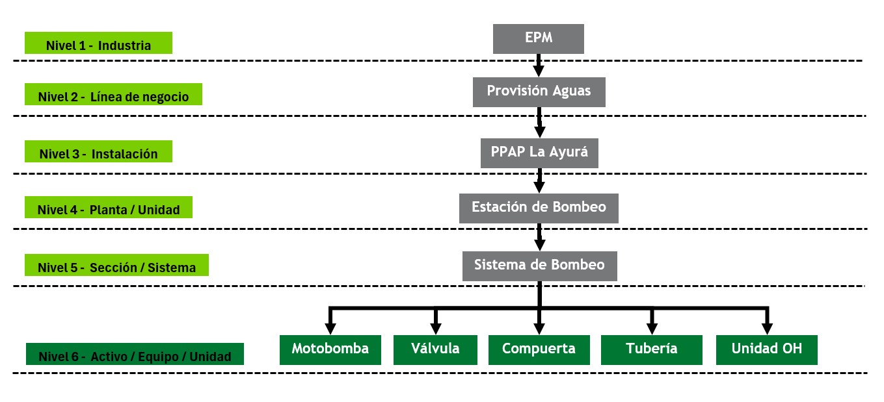
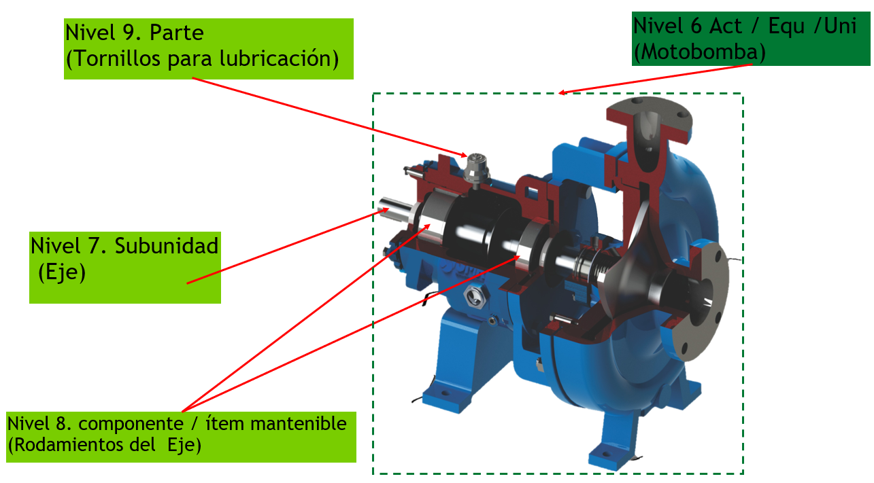
Clases de Activos
Adicionalmente, para la definición de las clases de activos se toma como referencia la taxonomía de activos físicos productivos del Grupo EPM, definida por la Dirección Gestión de Activos con alcance de Grupo EPM, con fundamento en los lineamientos de las normas ISO 55001:2014 e ISO 14224:2006. Bajo este marco, las clases de activos se estructuran en sincronía con jerarquías de taxonomía basadas en estándares de clase mundial, aplicables a los distintos tipos de activos gestionados por la organización. Esto permite incorporar buenas prácticas en la catalogación de activos a lo largo de su ciclo de vida, asegurar la trazabilidad de la información, homologar el lenguaje técnico-financiero para la gestión de la información financiera de los activos y fortalecer su administración bajo un enfoque integral de costo, riesgo y desempeño, contribuyendo así al cumplimiento de los propósitos misionales y objetivos estratégicos de la organización.

Slide 15
Clases de Activos
BAHÍAS
BAHÍA
XXX KV
INTERRUPTOR
POLO FASE R
POLO FASE S
POLO FASE T
MECANISMO DE OPERACION
SECCIONADOR
TRANSFORMADOR
CORRIENTE
DPS
TABLERO DE CONTROL, MEDIDA Y PROTECCIÓN
RELE
PROCESADOR DE COMUNICACIONES
REGISTRADOR DE FALLAS
MEDIDOR
MECANISMO DE OPERACION
INSTRUMENTACION
RECONECTADOR*
CONTROL
OBRA CIVIL BAHÍA
TRANSFORMADOR
POTENCIAL
NIVEL 4
PLANTA/UNIDAD
Subestación Eléctrica
Bahía
Niveles 4, 5, 6 y 7
NIVEL 5
SECCION/SISTEMA
Nivel clases de activos
NIVEL 6
ACTIVO/
UNIDAD
Los TP, TC y DPS se registran por cada FASE
Clases de activos
NIVEL 7
SUBUNIDAD
CODIGO CLASE | DESCRIPCIÓN CLASE DE ACTIVO | CUENTA ACTUAL | NOMBRE DE LA CUENTA
EN5404E1 | INTERRUPTOR EN ACEITE | 164512 | Subestaciones y/o estaciones de regulación energía
EN5404E2 | INTERRUPTOR EN AIRE | 164512 | Subestaciones y/o estaciones de regulación energía
EN5404F4 | OBRA CIVIL | 164512 | Subestaciones y/o estaciones de regulación energía
EN5400J3 | SECCIONADOR | 164501 | Plantas de generación energía
EN5404G8 | SECCIONADOR DE APERTURA CENTRAL | 164512 | Subestaciones y/o estaciones de regulación energía
EN5404H1 | SECCIONADOR PRESA | 164512 | Subestaciones y/o estaciones de regulación energía
EN5404H7 | TABLERO DE CONTROL | 164512 | Subestaciones y/o estaciones de regulación energía
EN5400K8 | TABLERO DE DISTRIBUCION | 164501 | Plantas de generación energía
EN5404I3 | TRANSFORMADOR CORRIENTE | 164512 | Subestaciones y/o estaciones de regulación energía
EN5400M7 | TRANSFORMADOR DE POTENCIA | 164501 | Plantas de generación energía
NIVEL 8
COMPONENTE

Slide 16
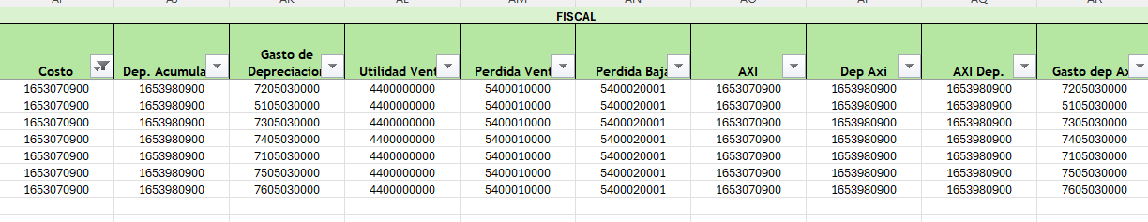
Clases de Activos
Determinación de cuentas asociadas a las clases de activos por área de valoración
Contable
Costo | Dep. Acumulada | Gasto de Depreciacion | Utilidad Venta | Perdida venta | Perdida Baja | Deterioro CAP | Dep. Deterioro | Gasto Deterioro | Reversion Deterioro
1653070900 | 1653980900 | 7205030000 | 4400000000 | 5400010000 | 5400020001 | 1653990900 | 1653980900 | 5502030000 | 4502030000
1653070900 | 1653980900 | 5105030000 | 4400000000 | 5400010000 | 5400020001 | 1653990900 | 1653980900 | 5502030000 | 4502030000
1653070900 | 1653980900 | 7305030000 | 4400000000 | 5400010000 | 5400020001 | 1653990900 | 1653980900 | 5502030000 | 4502030000
1653070900 | 1653980900 | 7405030000 | 4400000000 | 5400010000 | 5400020001 | 1653990900 | 1653980900 | 5502030000 | 4502030000
1653070900 | 1653980900 | 7105030000 | 4400000000 | 5400010000 | 5400020001 | 1653990900 | 1653980900 | 5502030000 | 4502030000
1653070900 | 1653980900 | 7505030000 | 4400000000 | 5400010000 | 5400020001 | 1653990900 | 1653980900 | 5502030000 | 4502030000
1653070900 | 1653980900 | 7105030000 | 4400000000 | 5400010000 | 5400020001 | 1653990900 | 1653980900 | 5502030000 | 4502030000
1653070900 | 1653980900 | 7605030000 | 4400000000 | 5400010000 | 5400020001 | 1653990900 | 1653980900 | 5502030000 | 4502030000

Slide 17
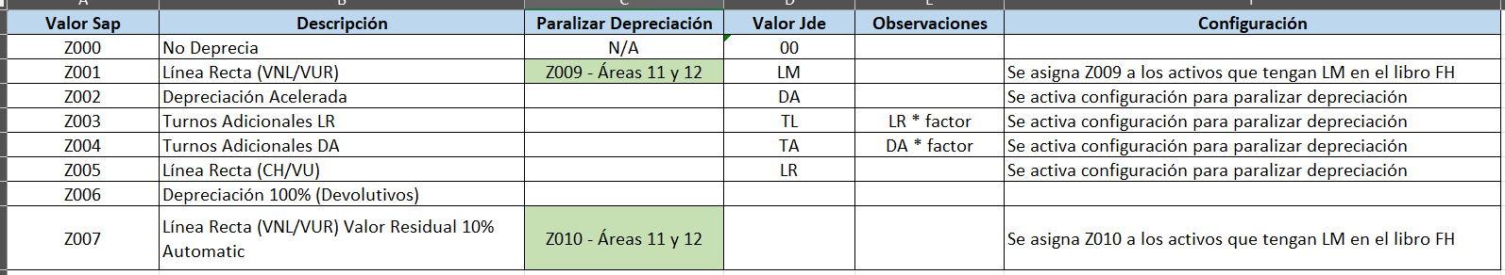
Clases de Activos
Método de depreciación por área de valoración

Slide 18
Clases de Activos
✅ TRANSFORMADOR: TRAFO, TRAFOS, TRAFO1, TRAFO3, TRAFO2, TRAFOE, TRANFORMADOR, TRASFORMADOR, TRANSFORMADO, TRANSFORMADORES, TRAFORMADOR, TRANSF
✅ VALVULA: VALVULAS, VALVULA2, VÁLVULA, VÀLVULA, VALVUL, VALV, VAL
✅ EDIFICIO: EDIFICIOS, ED., ED, EDIF, EDI
✅ COMPUERTA: COMPUERTAS, COMPUERTA2, COMPUERT, COMP
✅ MOTOBOMBA: MOTOBOMBA2, MOTOBOMBA1, MOTOBOMBAS, MOTOB
✅ TUBERIA: TUBERIAS, TUBERÍA, TUBERÌA, TUB
✅ PARARRAYOS: PARARRAYO, PARARR, PARAR
✅ TRANSMISOR: TRASMISOR, TRANSMISIO, TRANS
✅ SUBESTACION: SUBESTACIÓN, SUBESTACIONES, SUBEST
✅ INTERCAMBIADOR: INTERCAMBIADO, INTER, INTERC
✅ HERRAMIENTA: HERRAMIENTAS, HERRAMINETA, HERRAMIEN
✅ MEDIDOR: MEDIDORES, MEDID, MED.
✅ TURBINA: TURBINAS, TURBIN
✅ TANQUE: TANQUES, TANQU

Slide 19
Centro de Beneficio (CeBe)
Negocio JDE | Nombre Negocio JDE | Código Centro de Beneficio SAP | Nombre Centro de Beneficio SAP
0130 | EPM Proyecto Ituango | 100311 | ITUANGO
0131 | EEPPM Generacion de Energia | 100312 | GENERACION ELECTRICIDAD
0132 | EEPPM Transmisión de energía | 100321 | TRANSMISION ELECTRICIDAD
0133 | EEPPM Distribucion Energia | 100331 | DISTRIBUCION ELECTRICIDAD
0141 | EEPPM Acueducto | 100411 | PROVISION AGUA
0151 | EEPPM Alcantarillado | 100511 | GESTION AGUAS RESIDUALES
0172 | EEPPM Distribucion de Gas | 100721 | GAS
0193 | Servicios Grupo EPM | 100901 | CENTRO SERVICIOS COMPARTIDOS
0194 | EEPPM Inversiones patrimoniale | 100902 | INVERSIONES PATRIMONIALES
0195 | EEPPM Segmento otros | 100903 | OTROS
0196 EAS | EEPPM EAS | 100904 | EAS - SERVICIO MEDICO
0196 | EEPPM EAS | 100905 | EAS - ACTIVIDADES SOPORTE
0198 | EMPRESAS PÚBLICAS DE MEDELLÍN | 100981 | CORPORATIVO
0197 | EEPPM Proveeduría | 100982 | PROVEEDURIA
CeBe: Unidad organizativa dentro de una sociedad CO* orientada a la gestión de ingresos, gastos y cuentas de balance; es utilizada para fines de control financiero y contable.
Sociedad CO*: a través de esta estructura se analizan los ingresos, costos y gastos de cada negocio y de sus áreas de apoyo, generando información útil para la toma de decisiones. La sociedad CO permite asignar los costos, gastos e ingresos a objetos de imputación como cuentas, centros de costos, centros de beneficio y órdenes internas.

Slide 20
Centro de Costo (CeCo)
CeCo: en SAP se conoce como CeCo y es la agrupación de los costos y gastos de un conjunto de recursos (personas y/o equipos) que prestan un servicio al interior de la empresa.
Centro de Responsabilidad JDE | Nombre Centro de Responsabilidad JDE | Código Centro de Costos SAP | Nombre Centro de Costos SAP
01337000 | GERENCIA TRANSMISION Y DISTRIBUCION ENERGIA | 1003310038 | GERENCIA TRANSMI Y DISTRIBUCION ENERGIA
01337001 | AREA PLANEACION Y DESEMPEÑO TRANSMISION Y DISTRIBUCION ENERGIA | 1003310062 | AREA PLAN/ DESEMPEÑO TRANS Y DISTRI ENER
01337005 | AREA AMBIENTAL Y SOCIAL TRANSMISION Y DISTRIBUCION ENERGIA | 1003310063 | AREA AMBIEN Y SOCIAL TRANS Y DISTRI ENER
01337007 | SUBGERENCIA GESTION TECNICA Y PROYECTOS TRANSMISION Y DISTRIBUCION ENERGIA | 1003310064 | SUBGER GEST TEC PROY TRANS Y DISTRI ENER
01337020 | SUBGERENCIA MANTENIMIENTO INFRAESTRUCTURA TRANSMISION Y DISTRIBUCION ENERGIA | 1003310065 | SUBGER MTTO INFRAEST TRANS Y DISTRI ENER
01337030 | SUBGERENCIA VINCULACION Y PERDIDAS TRANSMISION Y DISTRIBUCION ENERGIA | 1003310066 | SUBGER VINCUL PERDID TRANS Y DISTRI ENER
01337380 | SUBGERENCIA OPERACIONES SISTEMAS TRANSMISION Y DISTRIBUCION ENERGIA | 1003310067 | SUBGERENCI OPER SIST TRANS Y DISTRI ENER
01330243 | AREA PROYECTOS TRANSMISION Y DISTRIBUCION ENERGIA 1 | 1003310141 | AREA PROY TRANSMIS Y DISTRIBUCION ENER 1
01337004 | AREA PLANEACION Y FORMULACION PROYECTOS TRANSMISION Y DISTRIBUCION ENERGIA | 1003310142 | AREA PLAN/FORMU PROY TRANS Y DISTRI ENER
01337008 | DEPARTAMENTO GESTION CONTRACTUAL TRANSMISION Y DISTRIBUCION ENERGIA | 1003310143 | DPTO GESTION CONTRAC TRANS Y DISTRI ENER
01337009 | AREA DISEÑO E INGENIERIA TRANSMISION Y DISTRIBUCION ENERGIA | 1003310144 | AREA DISEÑO E ING TRANS Y DISTRI ENER
01337029 | AREA PROYECTOS TRANSMISION Y DISTRIBUCION ENERGIA 2 | 1003310145 | AREA PROY TRANSMIS Y DISTRIBUCION ENER 2
01337022 | AREA MANTENIMIENTO REDES ZONA METROPOLITANA | 1003310146 | AREA MTTO REDES ZONA METROPOLITANA
01337023 | AREA MANTENIMIENTO REDES ZONA ORIENTE Y SUROESTE | 1003310147 | AREA MTTO REDES ZONA ORIENTE Y SUROESTE
01337024 | AREA PROGRAMACION Y SEGUIMIENTO DEL MANTENIMIENTO TRANSMISION Y DISTRIBUCION ENERGIA | 1003310148 | AREA PROGRA/STO MTTO TRANS Y DISTRI ENER
01337025 | AREA MANTENIMIENTO REDES ZONA URABA Y OCCIDENTE | 1003310149 | AREA MTTO REDES ZONA URABA Y OCCIDENTE
01337026 | AREA MANTENIMIENTO REDES ZONA NORDESTE, BAJO CAUCA Y NORTE | 1003310150 | AREA MTTO REDE ZO NORD/ BAJO CAUCA Y NTE
01337280 | AREA SUBESTACIONES Y LINEAS | 1003310151 | AREA SUBESTACIONES Y LINEAS
01337330 | AREA ALUMBRADO PUBLICO | 1003310152 | AREA ALUMBRADO PUBLICO
01337027 | AREA CONEXION Y VINCULACION DISTRIBUCION ENERGIA | 1003310153 | AREA CONEXION VINCULAC DISTRIBUCION ENER
01337028 | AREA CONTROL Y GESTION PERDIDAS ENERGIA | 1003310154 | AREA CONTROL Y GESTION PERDIDAS ENERGIA
01337502 | AREA TRANSACCIONES TRANSMISION Y DISTRIBUCION ENERGIA | 1003310155 | AREA TRANSACCIONES TRANS Y DISTRI ENER
01337383 | AREA CENTRO DE CONTROL E INGENIERIA DE OPERACION TRANSMISION Y DISTRIBUCION ENERGIA | 1003310156 | AREA CTRO CTR ING OPER TRANS/DISTRI ENER
01337384 | AREA GESTION DE INFORMACION TRANSMISION Y DISTRIBUCION ENERGIA | 1003310157 | AREA GESTION INFORMA TRANS Y DISTRI ENER
01337501 | AREA TRANSACCIONES COMERCIALIZACION ENERGIA | 1003310187 | AREA TRANSACCIONES COMERCIALIZACION ENER

Slide 21
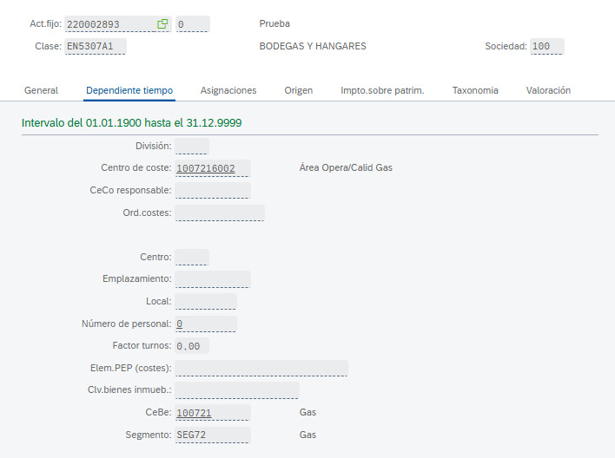
Calidad de datos, Datos maestros

Slide 22
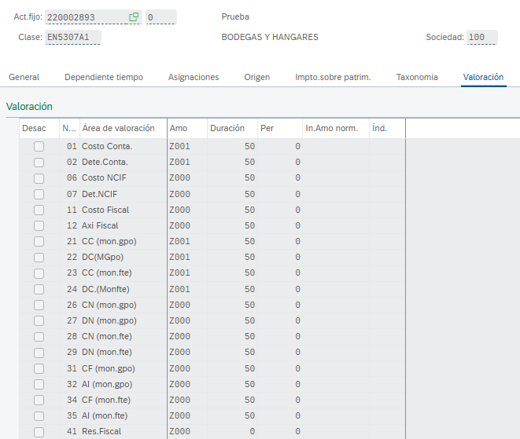
Calidad de datos, Datos maestros

Slide 23
Capitalización Activos Fijos
Compras directas.
Proyectos.

Slide 24
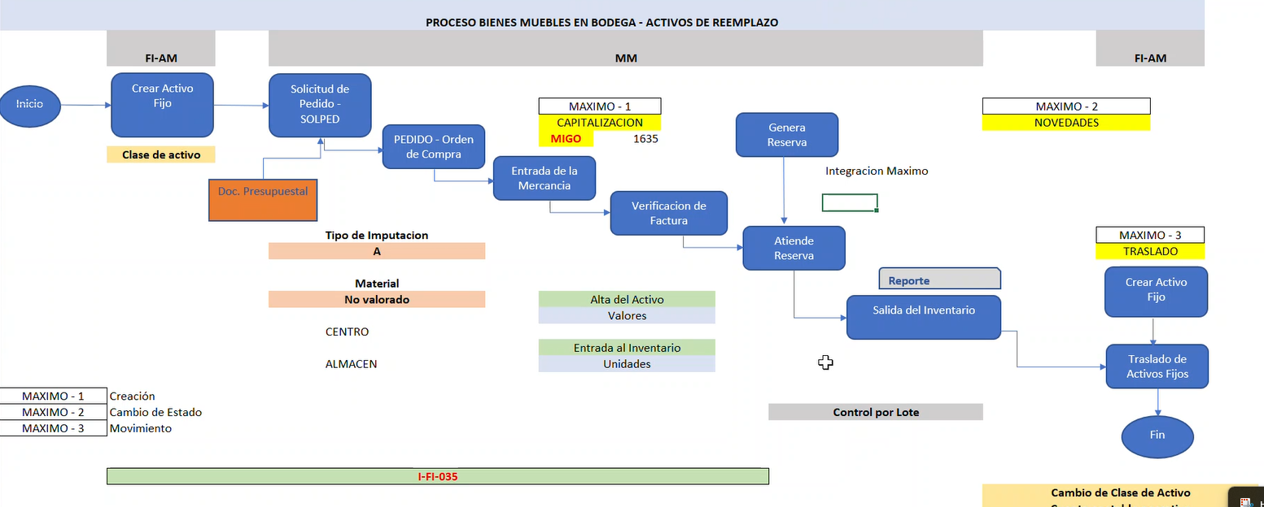
Activos de reemplazo

Slide 25
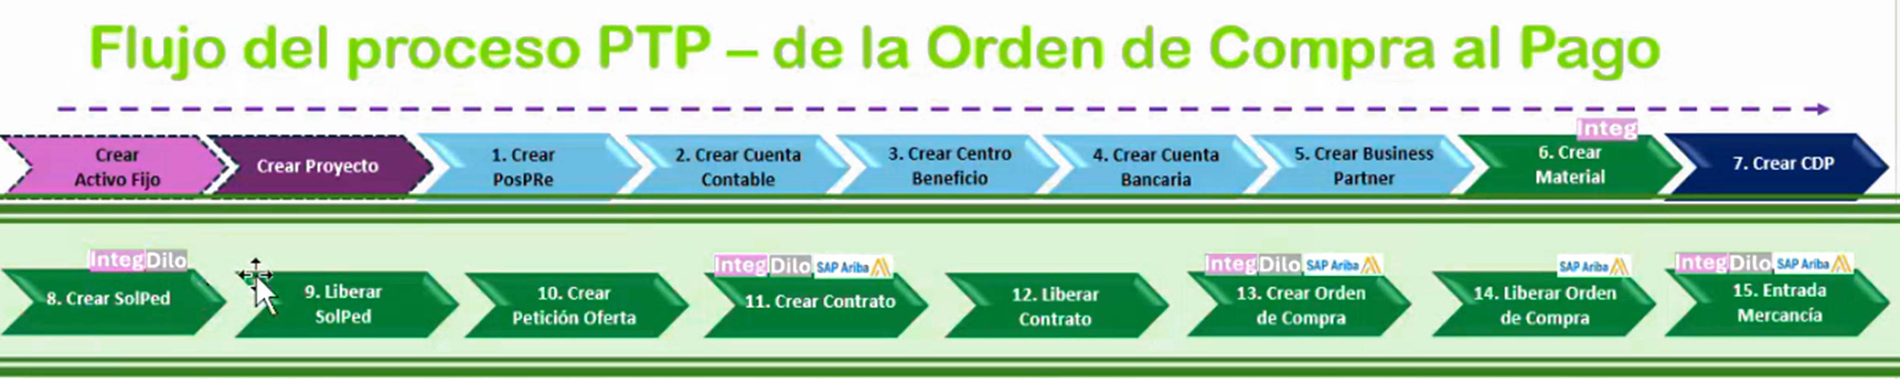
Calidad de datos, Datos maestros
Proceso Compra Menor: 1. Crear Activo Fijo (AA) -> 2. Crear Reserva de Recursos (FM) -> 3. Aprobar reserva de recursos (FM) -> 4. Crear Solicitud de Pedido Tipo ZSCO imputación A (MM) -> 5. Liberar solped (MM) -> 6. Cargar SolPeds al aplicativo de Compras Menores (Compras Menores) -> 7. Asignar comprador a solicitudes de pedido (Compras Menores) -> 8. Realizar el proceso de compra menor, evaluar y comparar ofertas (consultando tasas de cambio), adjudicar y determinar proveedor (Compras Menores) -> 9. Crear pedido (Compras Menores) -> 10. Liberar pedido (MM) -> 11. Imprimir pedido (generar PDF) (MM) -> 12. Subir el pedido a compras menores para ser enviado al proveedor (Compras Menores) -> 13. Validación presupuestal (FM) -> 14. Entrada de Mercancía (MM) -> 15. Verificar que llegue la información del envió de documento material del pedido (Compras Menores) -> 16. Validar documento contable del pago (GL) -> 17. Verificación de factura con referencia a pedido (AP) -> 18. Registrar indicadores de factura (AP) -> 19. Visualizar Documento de Cuenta Por Pagar (AP) -> 20. Consultar estado de la factura en Portal de Proveedores (AP) -> 21. Validar documento contable del pago (GL) -> 22. Validación presupuestal (FM) -> 23. Visualizar los documentos disponibles para pagar (TR) -> 24. Realizar pago (TR) -> 25. Aprobar el lote de pago para envío de archivo al banco (TR) -> 26. Validar el archivo generado para el banco (TR) -> 27. Validar documento contable del pago (GL) -> 28. Validación presupuestal (FM) -> 29. Ejecutar evaluación de proveedor (Compras Menores)

Slide 26
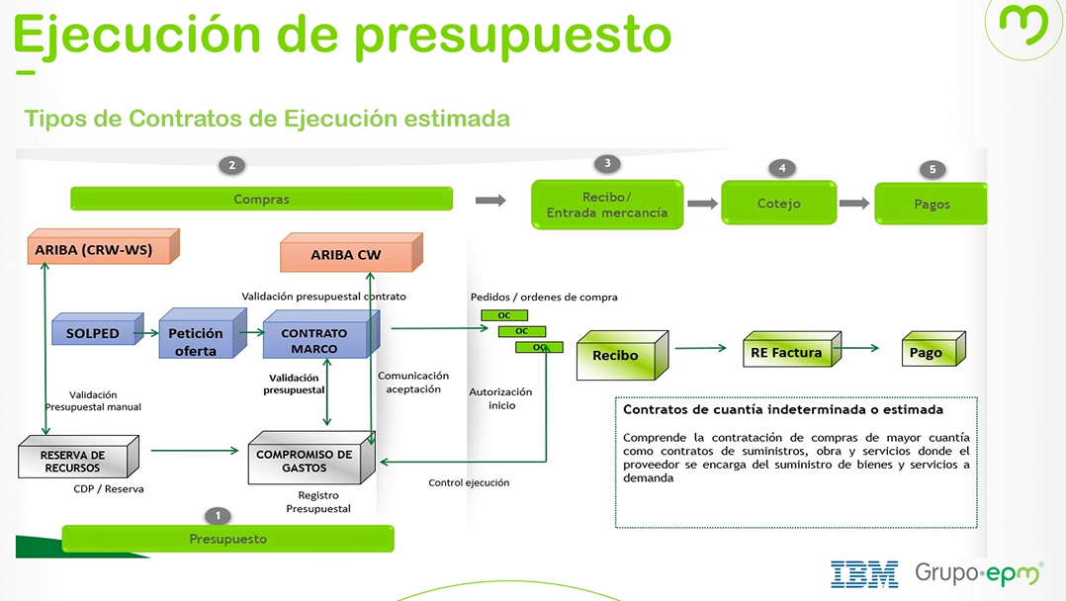
Calidad de datos, Datos maestros

Slide 27
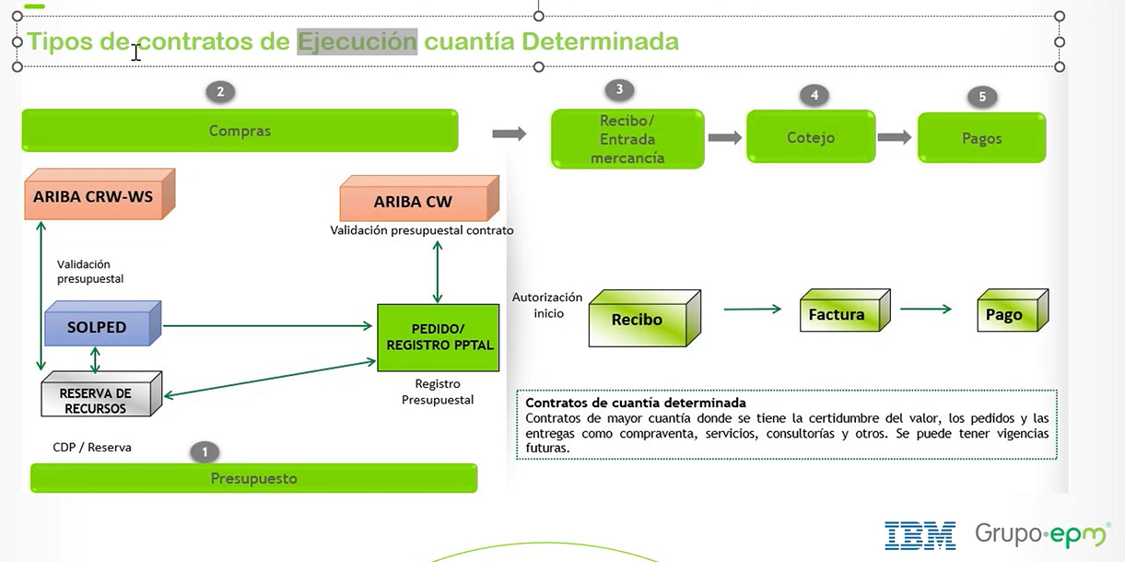
Calidad de datos, Datos maestros

Slide 28
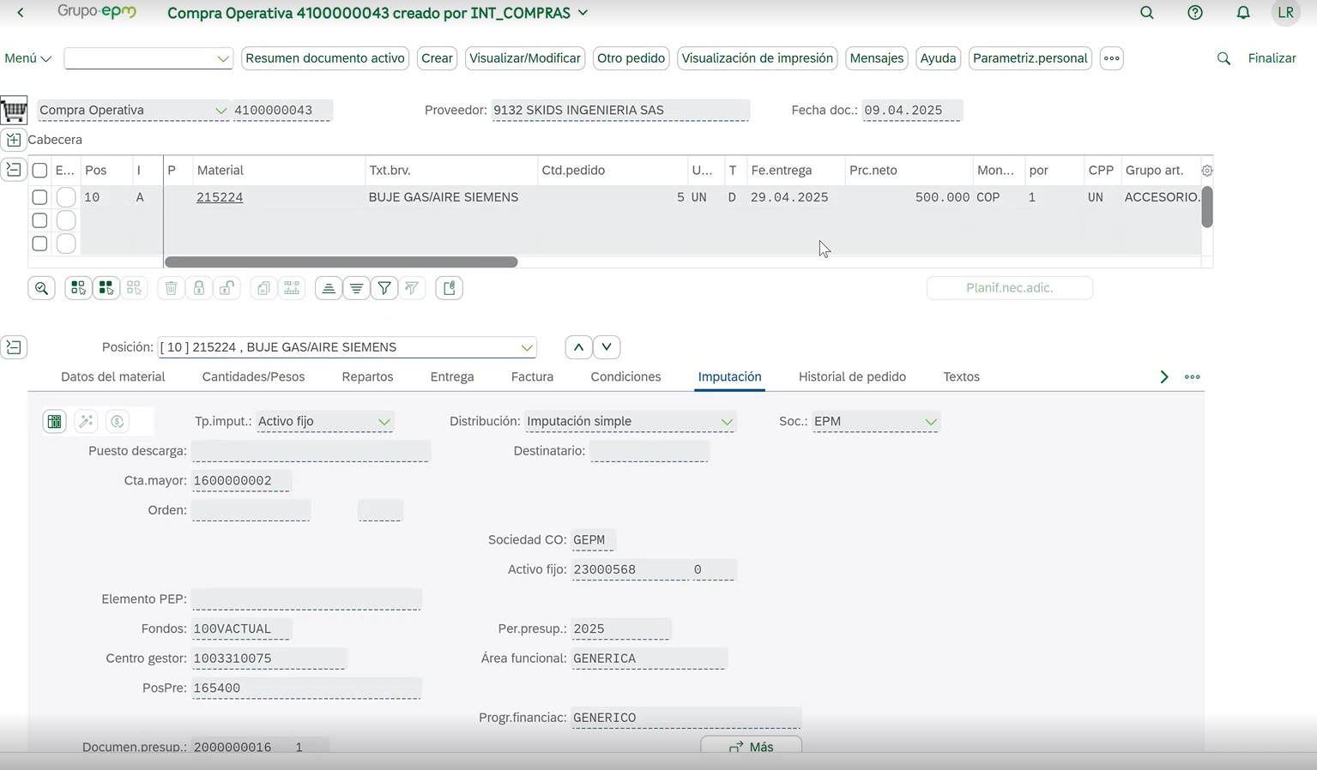
Validación presupuestal

Slide 29
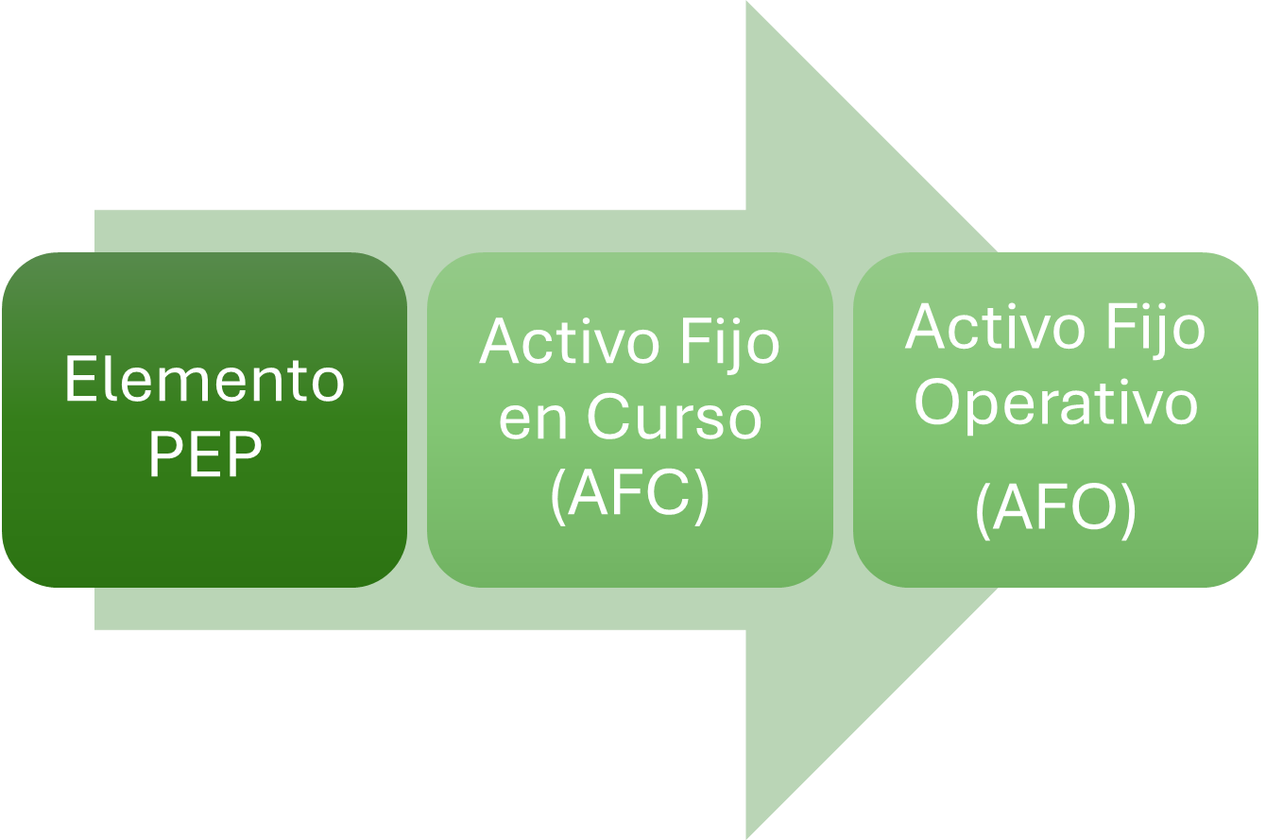
Proyectos
Los proyectos ya no se capitalizan directamente a los preactivos (activos fijos en curso), ahora se realizará una transferencia mensual de los costos recolectados en los PEP, ya sea hacia uno o varios activos en curso.
Esto permite que solo se trasladen los costos de las partidas que son capitalizables.

Slide 30
Integraciones
MAXIMO
Integración con otros módulos

Slide 31
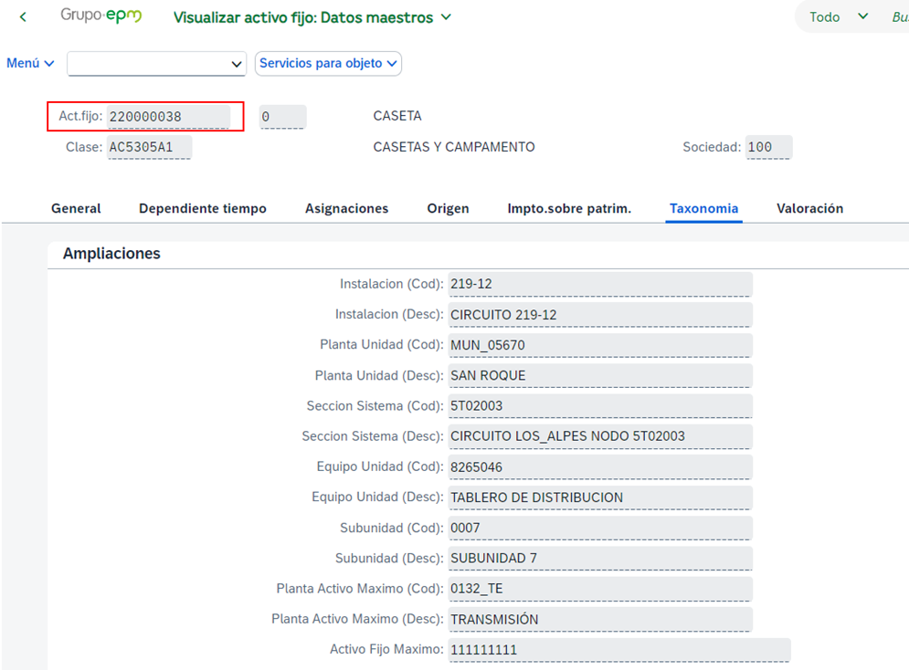
Integración con MAXIMO
Se implementaron varios puntos de integración entre MAXIMO y SAP, incluyendo la creación de activos, bajas, cambios de estado, entre otros. Uno de los más relevantes será el envío desde MAXIMO de la información de taxonomía de activos, la cual se almacenará directamente en los campos correspondientes del maestro de activos en SAP.

Slide 32
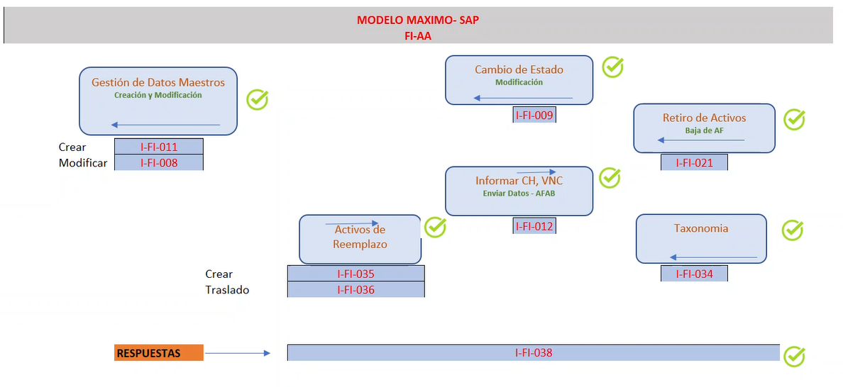
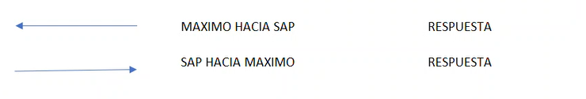
Integración con MAXIMO

Slide 33

Integración con otros módulos
MM - Gestión de Materiales
Adquisición de activos mediante compras
FI – GL - Contabilidad Financiera
Generación automática de asientos contables
CO – Controlling
Distribución de depreciación a centros de costo
PS – Project System (Proyectos)
Capitalización desde proyectos (PEP) a Activos Fijos en Curso (AFC)
PM - Plant Maintenance (Filiales que no tienen MAXIMO)
Vinculación activo-equipo técnico

Slide 34
Operaciones
Gestión de Datos Maestros
Traslados de clases de Activos Fijos
Traslados a operación de Activos Fijos
Bajas de Activos Fijos
Visualización
Postcapitalización y corrección

Slide 35
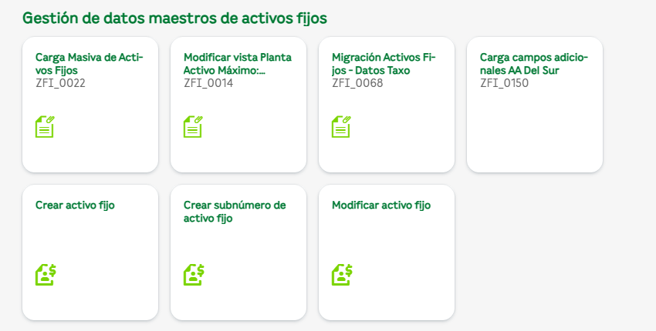
Curso: Gestor de Activos Fijos (AA-FI)
Gestión de Datos Maestros
Fiori App | T-code | Descripción
Crear maestro de activos fijos | AS01 | Creación de Activos Fijos individuales en una clase determinada.
Modificar activos fijos | AS02 | Modificación de Activos Fijos. Actualización de datos maestros de activos ya existentes.
Carga masiva de activos fijos | ZFI_0022 | Herramienta para la creación masiva de activos fijos mediante plantillas o formatos preestablecidos.

Slide 36
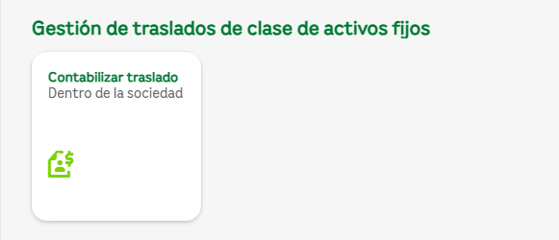
Curso: Gestor de Activos Fijos (AA-FI)
Traslados de clases de Activos Fijos
Fiori App | T-code | Descripción
Contabilizar traslado dentro de la sociedad | ABUMN | Se utiliza para registrar el traslado total o parcial de valores contables entre activos fijos pertenecientes a una misma sociedad. La transacción genera automáticamente los asientos correspondientes en las cuentas de activo y depreciación acumulada, reflejando el movimiento desde el activo origen hacia el activo destino.

Slide 37
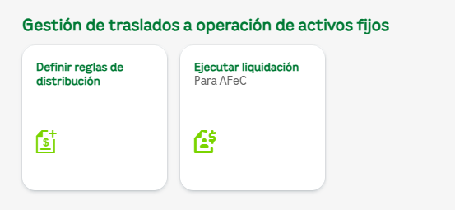
Curso: Gestor de Activos Fijos (AA-FI)
Traslados a operación de Activos Fijos
Fiori App | T-code | Descripción
Definir reglas de distribución para AFeC | AIAB | Permite crear y mantener las reglas de liquidación de un Activo en Curso (AuC), indicando los objetos de destino (activos definitivos, cuentas de mayor, centros de costo, etc.).
Ejecutar liquidación de AFeC | AIBU | Ejecuta la liquidación contable de un Activo en Curso de acuerdo con las reglas definidas en AIAB, transfiriendo los valores acumulados hacia los objetos de destino

Slide 38
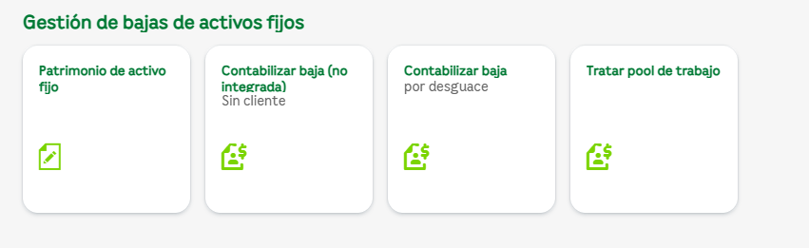
Curso: Gestor de Activos Fijos (AA-FI)
Bajas de Activos Fijos
Fiori App | T-code | Descripción
Contabilizar baja no integrada | ABAON | Se usa para dar de baja un activo fijo cuando no hay integración automática con otros módulos (por ejemplo, cuando la factura de venta se registra por separado). Aplica en escenarios de pérdida, deterioro, obsolescencia o venta no integrada.
Contabilizar baja por desguace (retiro total sin valor) | ABAVN | Se utiliza cuando un activo es retirado por desguace total y no se espera recuperar algún valor (retiro sin ingresos).
Patrimonio de activos fijos | AR01 | Transacción de consulta que permite visualizar el patrimonio contable de los activos fijos de la sociedad. Sirve para validar saldos después de una baja
Tratar Pool de trabajo (lista de activos agrupados) | AR31 | Permite gestionar operaciones masivas (bajas, transferencias, modificaciones) mediante el uso de listas de trabajo (worklists) en FI-AA

Slide 39
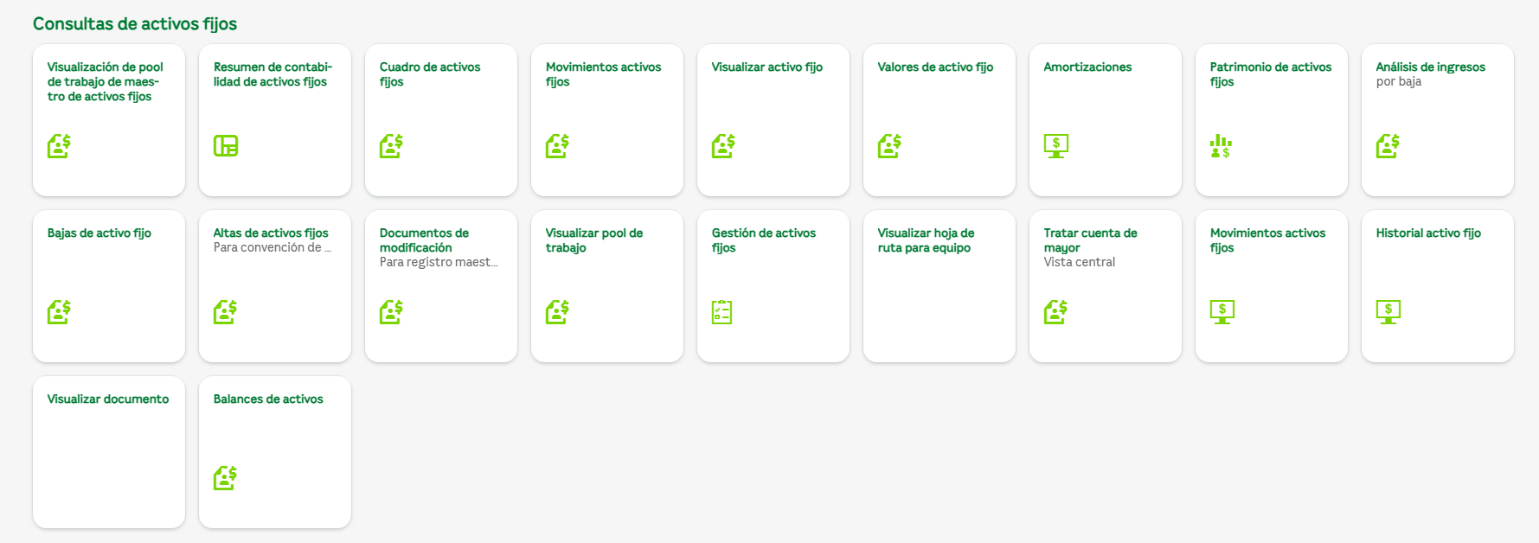
Curso: Gestor de Activos Fijos (AA-FI)
Visualización de Activos Fijos
Fiori App | T-code | Descripción
Visualizar activo fijo | AS03 | Visualización de activos fijos. Permite consultar los datos maestros completos de un activo ya creado (descripción, centro de costo, vida útil, etc). Solo lectura.
Valores de activo fijo | AW01N | Visualización de valores de activos fijos. Explorador de activos. Muestra los valores financieros del activo, como depreciaciones, amortizaciones y ajustes por área contable.
Patrimonio de activos fijos | S_ALR_87011963 | Reporte de resumen de patrimonio de activos fijos por área de valoración.
Amortizaciones | S_ALR_87012006 | Reporte de amortizaciones Visualiza los importes de depreciación planificada y real por períodos y áreas contables.
Documentos de modificación para registro maestro de activo fijo | S_ALR_87012037 | Modificaciones en registros maestros. Lista los cambios realizados en los datos maestros de los activos fijos.
Altas de activos fijos | S_ALR_87012047 | Altas de activos fijos. Muestra los registros de activos dados de alta por fecha, clase, centro de coste, entre otros.
Visualizar Pool de trabajo de activos | AR30 | Visualizar pool de trabajo de activos. Permite revisar las tareas pendientes o flujos de trabajo relacionados con activos fijos.
Movimientos activos fijos | S_ALR_87012048 | Reporte de movimientos de activos fijos. Detalla todas las transacciones efectuadas sobre los activos, como altas, bajas y transferencias.
Bajas de activos fijos | S_ALR_87012052 | Bajas de activos fijos. Reporte de activos que han sido dados de baja con detalle de valores contables.
Análisis de ingresos por baja | S_ALR_87012066 | Análisis de ingresos por bajas. Compara el valor de venta del activo con su valor contable para calcular pérdidas o ganancias.

Slide 40
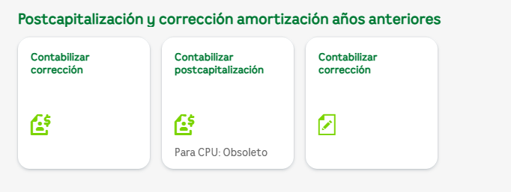
Curso: Gestor de Activos Fijos (AA-FI)
Postcapitalización y corrección
Fiori App | T-code | Descripción
Contabilizar postcapitalización de activo fijo | ABNAN | Se utiliza para registrar valores adicionales en un activo fijo ya existente, incrementando su costo de adquisición o producción. Este proceso se usa cuando se capitalizan gastos o mejoras posteriores al alta inicial del activo.

Slide 41

Temáticas del curso Gestor Activos Fijos (AA-FI)
Datos maestros
Visualización de AA
5. Anulación de partidas
6. Postcapitalización y corrección
7. Cierre mensual y anual de AA
9. Cuentas Personales
OBJETIVO
Brindar a los participantes los conocimientos y herramientas necesarias para comprender y ejecutar los procesos asociados a la gestión financiera de activos fijos dentro del sistema SAP, asegurando la trazabilidad, control y eficiencia en las operaciones.
Traslados de AA
Altas y bajas de AA

Slide 42
Procesos Activos Fijos(AA-FI)
4
1
2
3
4
Estructuras
organizativas
Plan
de
Valoración
Áreas de Valoración
Clases de Activos
Datos Maestros
Crear
Modificar
Visualizar
Borrar
Bloquear
Subnúmeros
Cartera Personal
Altas
Logísticas
Altas Financieras
Altas por liquidación
Operaciones periódicas
Traslados de clase de activo fijo
Deterioro de valor
Ajustes por inflación o correcciones monetarias.
Anulaciones
Proceso de depreciación/
amortización
Bajas
Por Venta
Individual o
Masivo
Desguace
Individual o
Masivo (simple, siniestro y obsolescencia)
REPORTES

Slide 43


Roles simples aplicables a cada Puesto de Trabajo (Rol compuesto) AA-FI
Gestor Financiero de Activos Fijos
Gestor Técnico de Activos Fijos
Roles simples
Roles simples
Gestión de datos maestros de activos fijos
Visualización de activos fijos
Gestión de altas financieras de activos fijos
Gestión de traslados de activos fijos
Gestión de bajas de activos fijos
Gestión de anulación de partidas
Gestión de traspaso
Postcapitalización y corrección
Gestión de cierre mensual
Gestión de cierre anual
Gestión deterioro
Gestión de datos maestros de activos fijos
Visualización de activos fijos
Gestión de bajas de activos fijos
Gestión de traslados a operación de activos fijos
Gestión de traspaso de clases de activos fijos

Slide 44
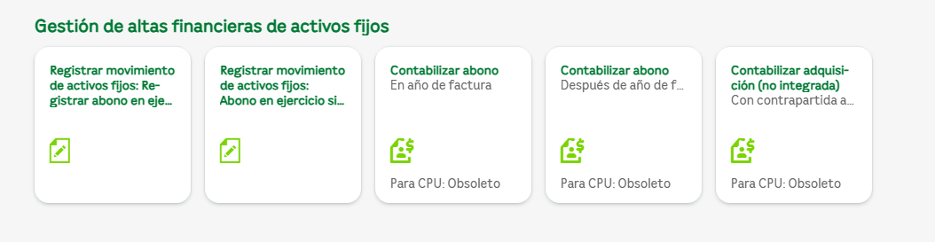
Curso: Gestor de Activos Fijos (AA-FI)
Altas Financieras de Activos Fijos
Fiori App | T-code | Descripción
Registrar movimiento de activos fijos: Registrar abono en ejercicio factura | ABGLL | Se utiliza para registrar una nota crédito a una capitalización de activo fijo en el mismo ejercicio en que se realizó la adquisición. No involucra proveedor y se contabiliza automáticamente contra una cuenta de compensación. Aplica a activos principales y subnúmeros.
Registrar movimiento de activos fijos: Abono en ejercicio siguiente factura | ABGFLL | Permite registrar una nota crédito a un activo fijo en un ejercicio posterior al de su adquisición, de forma automática contra una cuenta de compensación. No involucra proveedor. Aplica a activos principales o subnúmeros, incluyendo aquellos que fueron post-capitalizados.
Contabilizar adquisición (no integrada) con contrapartida automática | ABZOL | Permite registrar la adquisición de un activo fijo sin orden de compra y sin proveedor. La contrapartida se contabiliza automáticamente contra una cuenta de compensación. Aplica para adquisiciones directas, donaciones o regularizaciones.

Slide 45
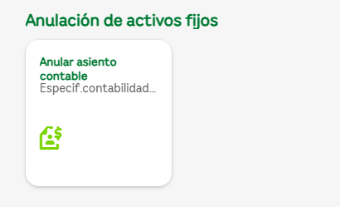
Curso: Gestor de Activos Fijos (AA-FI)
Anulación de Activos Fijos
Fiori App | T-code | Descripción
Anular asiento contable – Especificación contabilidad activos fijos | AB08 | Se usa para revertir documentos contables previamente registrados en el módulo de activos fijos, ya sea por error en la contabilización, duplicidad o necesidad de corrección. La anulación genera automáticamente un asiento de reversión que restablece los saldos originales del activo, manteniendo la coherencia e integridad de la información contable.

Slide 46
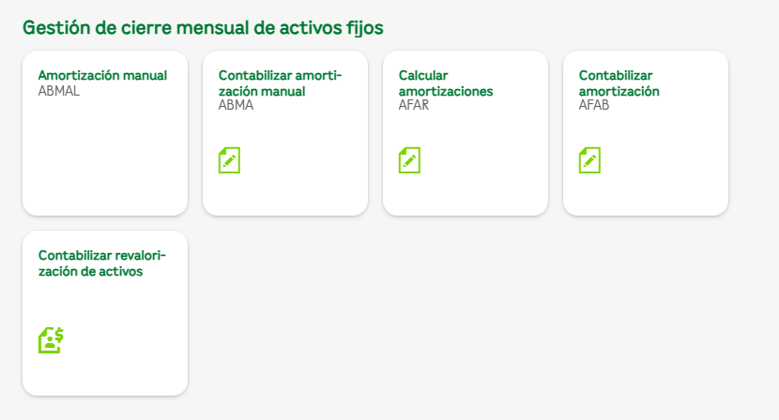
Curso: Gestor de Activos Fijos (AA-FI)
Cierre mensual de Activos Fijos
Fiori App | T-code | Descripción
Contabilizar amortización | AFAB | Realiza la contabilización contable de las depreciaciones calculadas de los activos fijos. Genera los documentos en las cuentas de gasto por depreciación y depreciación acumulada.

Slide 47
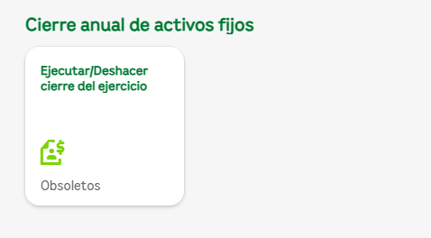
Curso: Gestor de Activos Fijos (AA-FI)
Cierre anual de Activos Fijos
Fiori App | T-code | Descripción
Ejecutar/Deshacer cierre del ejercicio | FAA_CMP | Se utiliza para realizar el cierre o reapertura del ejercicio contable en el submódulo de Activos Fijos (FI-AA). Bloquea o habilita los movimientos posteriores según el estado del ejercicio.

Slide 48

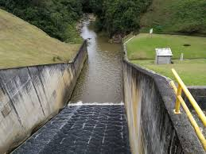
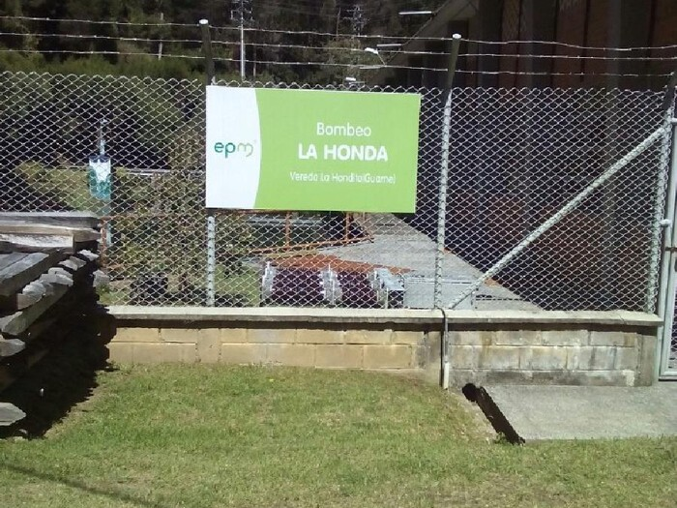
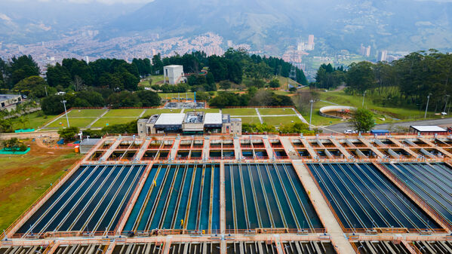
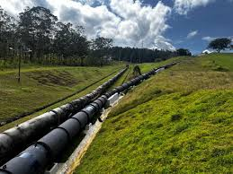
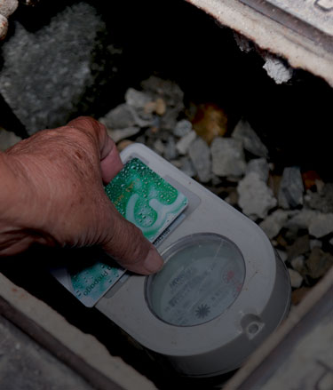
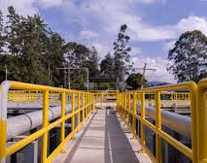
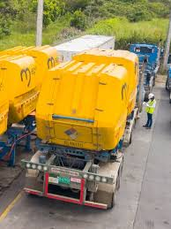

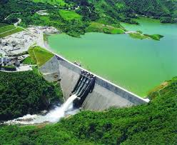
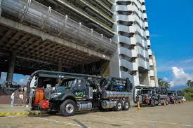
“La gestión eficiente de activos fortalece la sostenibilidad financiera y operativa de EPM.”
Gracias

